Slide 1
仁武高中111學年度自主學習計畫
2D動畫實作
5年6班 09 吳姝蓁

Slide 2
table of contents
planning
process
01
02
achievement
reflection
03
04
規劃階段
施行過程
執行成果
反思辯證

Slide 3
01
planning
規劃階段

Slide 4
planning
目標
Motivation
References
Strategy
動機
引用資料
策略

Slide 5
THE GOAL
能夠獨立製作出約1分鐘的動畫

Slide 6
TIMETABLE
TIME | planning
1~3週 | 擬定草稿及奠定主題
4~8週 | 處理故事分鏡
9~14週 | 製作動畫
15~18週 | 準備成果發表

Slide 7
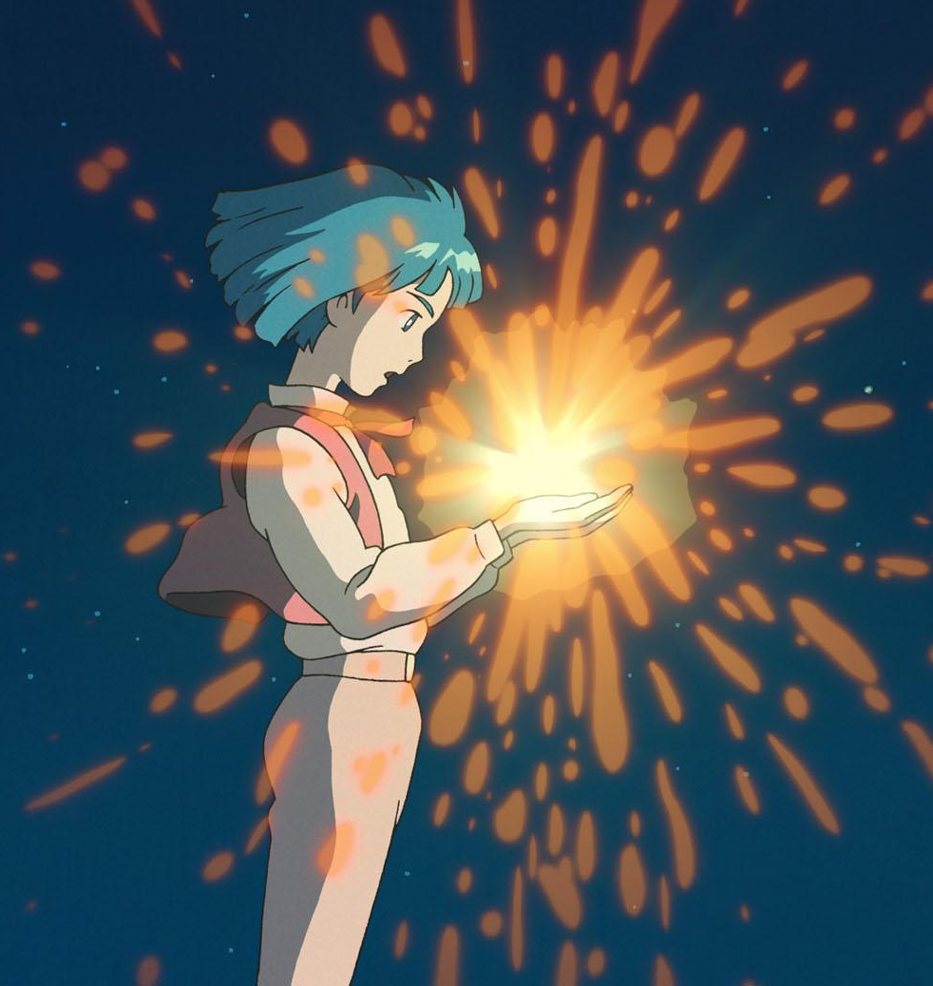
Motivation
從小，我就被動畫所吸引。
我想利用動畫來傳達我所想的，於是這個目標就這麼被定下來了。

Slide 8



THE References
twitter
pinterest
youtube

Slide 9
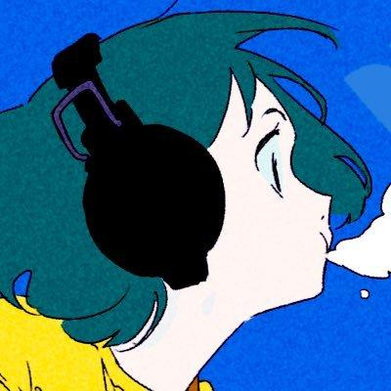
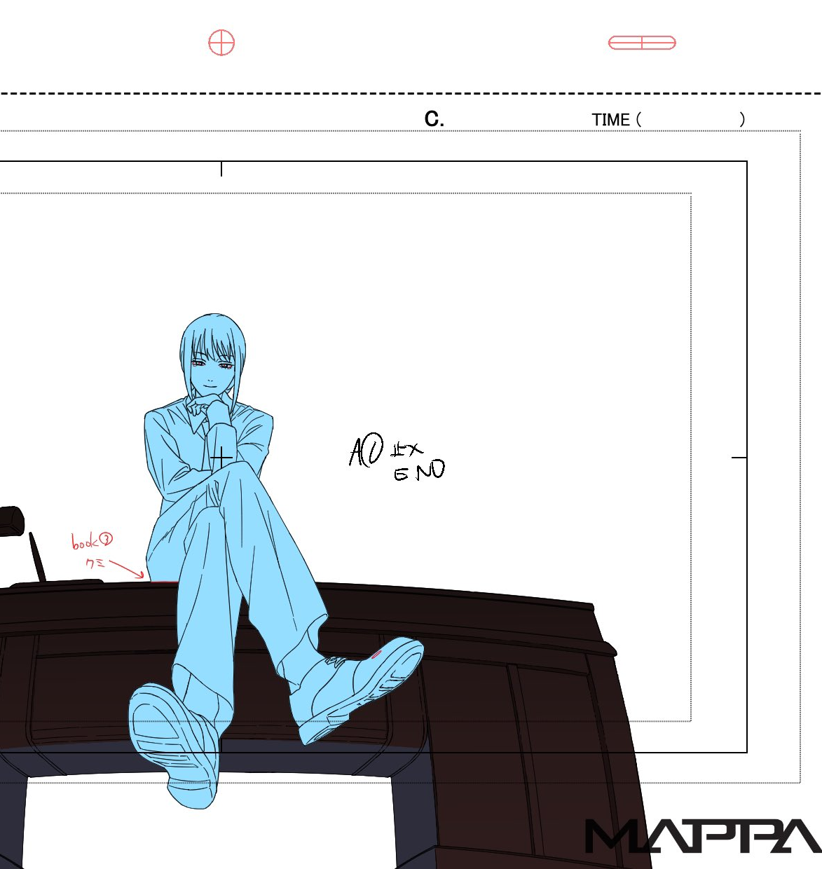
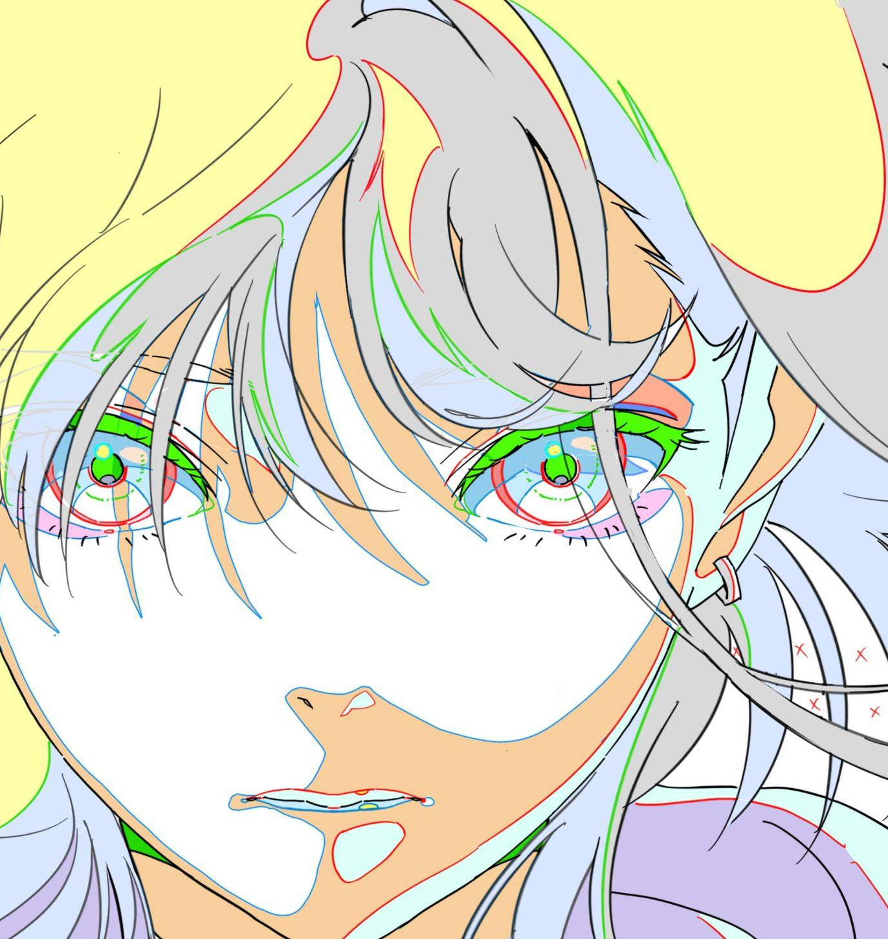

THE References
りく
米山 舞

Slide 10
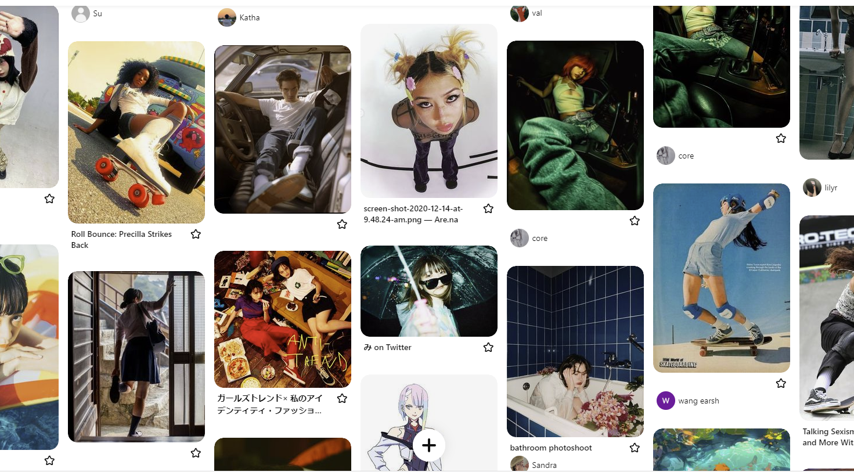
THE References

Slide 11
THE Strategy
PRACTICE 1
PRACTICE 2
在完成目標之前，
練習動畫軟體的操作。
練習人體速寫結構。

Slide 12
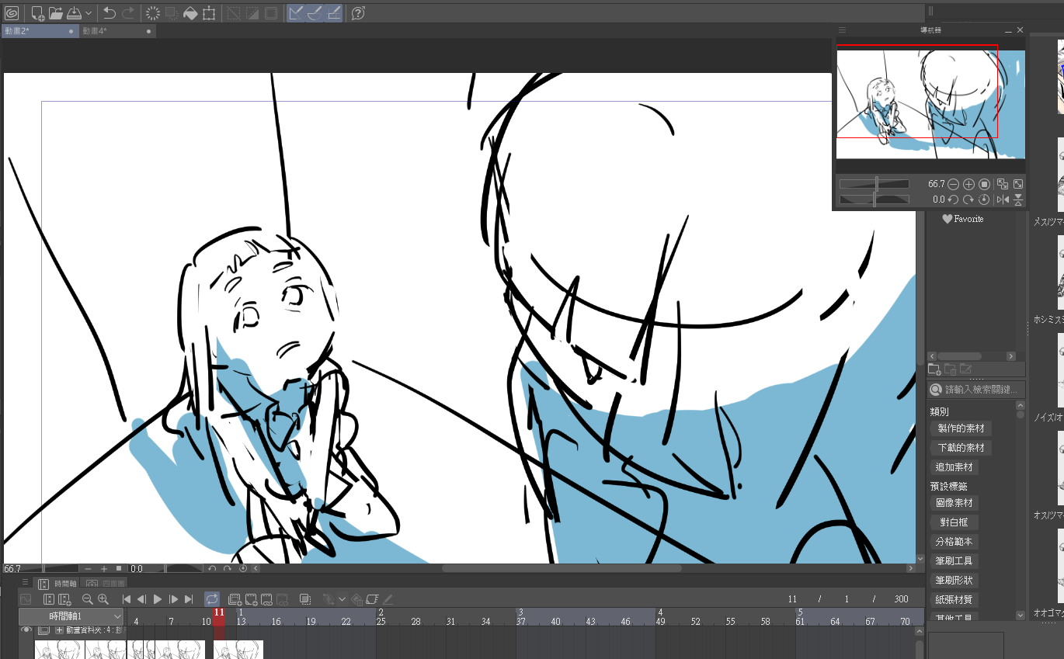
02
process
施行過程

Slide 13
fix the plan
action
color
動作僵硬沒有變化性。
顏色不統一。

Slide 14
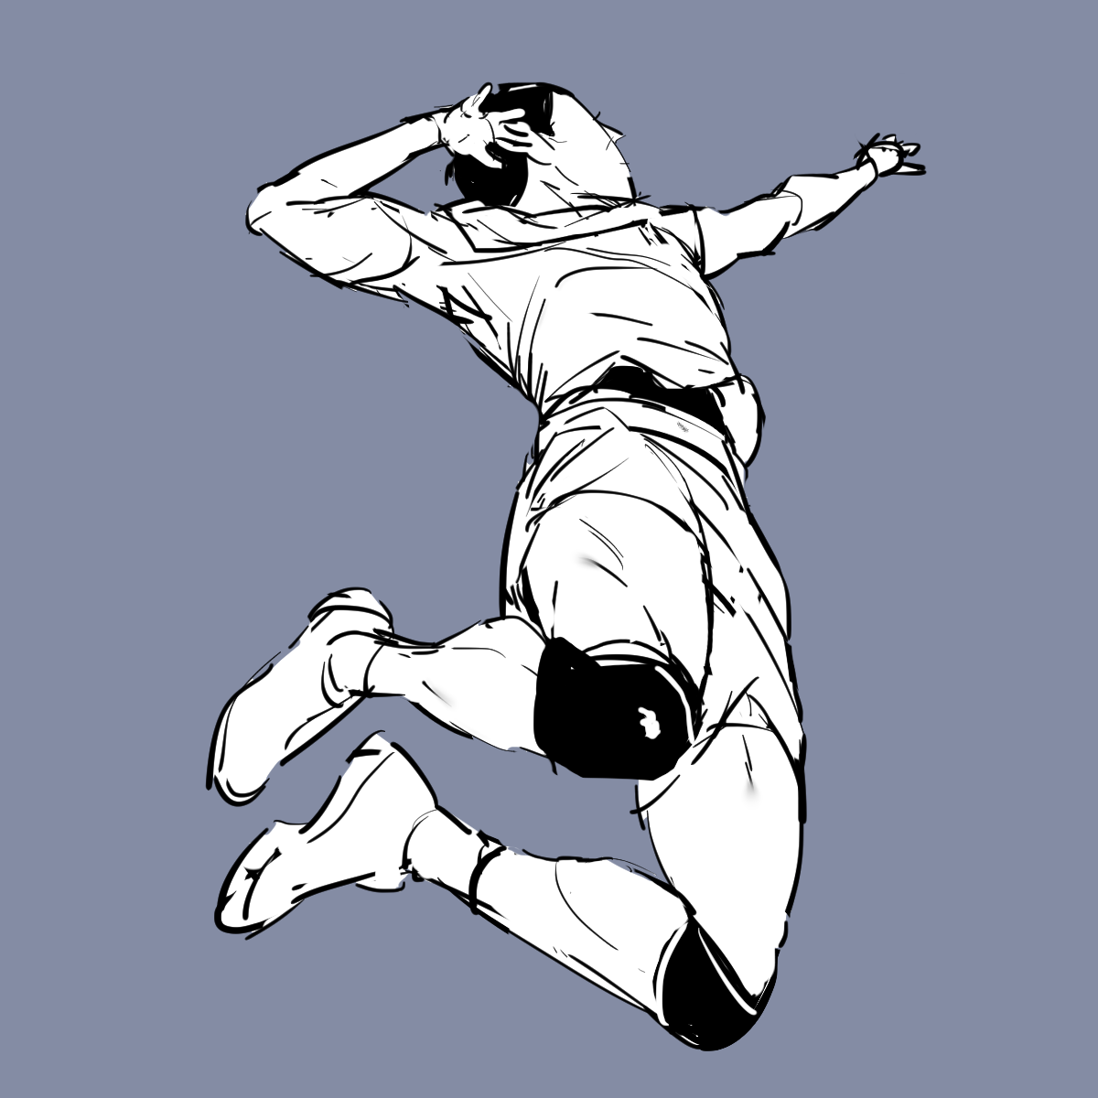
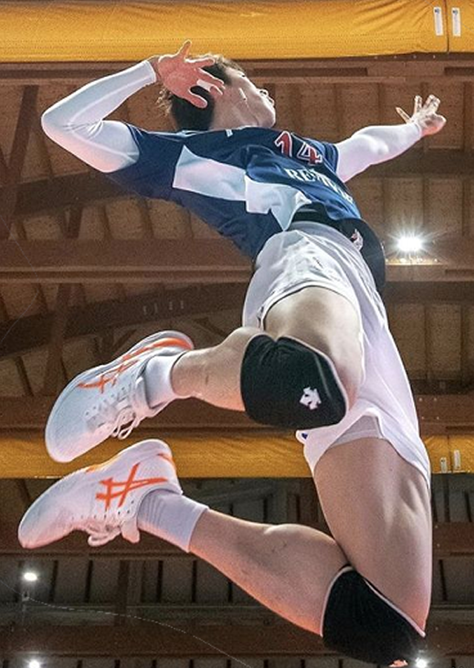
GESTURE
練習由下俯視的角度

Slide 15
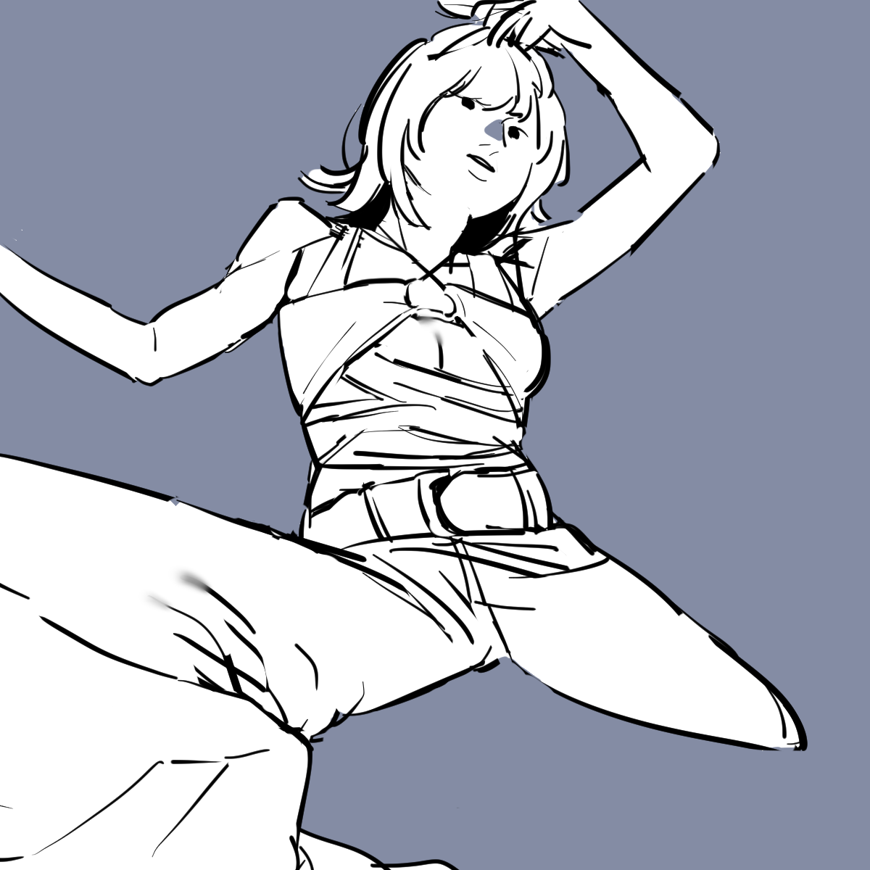
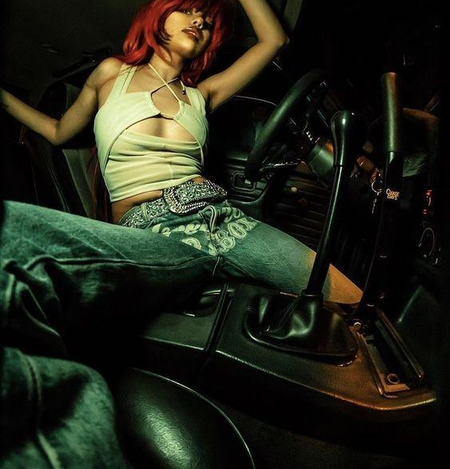
GESTURE
練習張力大的動作

Slide 16
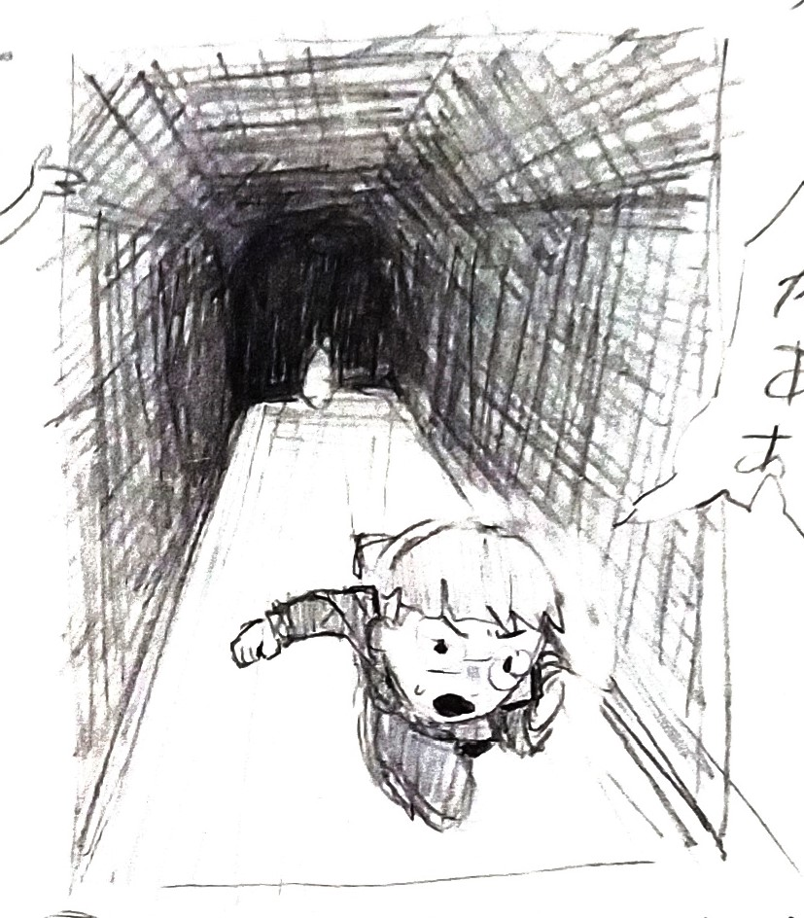
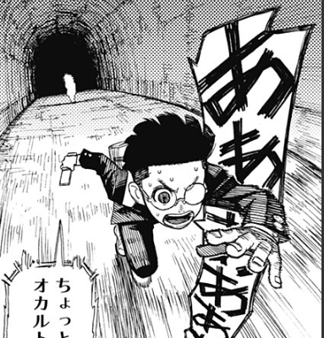
BACKGROUND
練習背景消失點

Slide 17
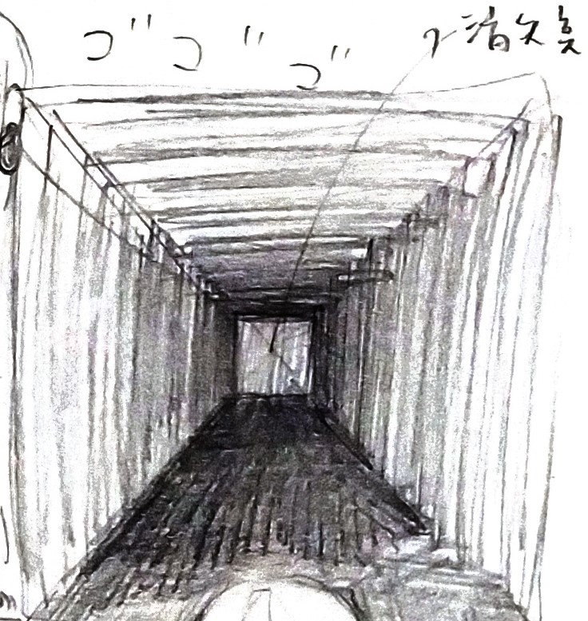
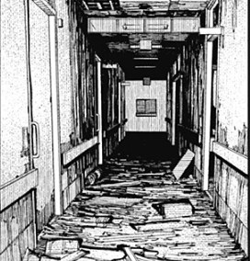
BACKGROUND
練習背景消失點

Slide 18
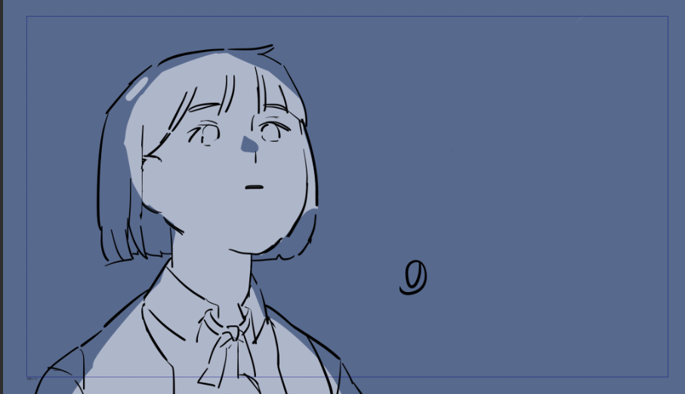
03
achieve
ment
執行成果

Slide 19
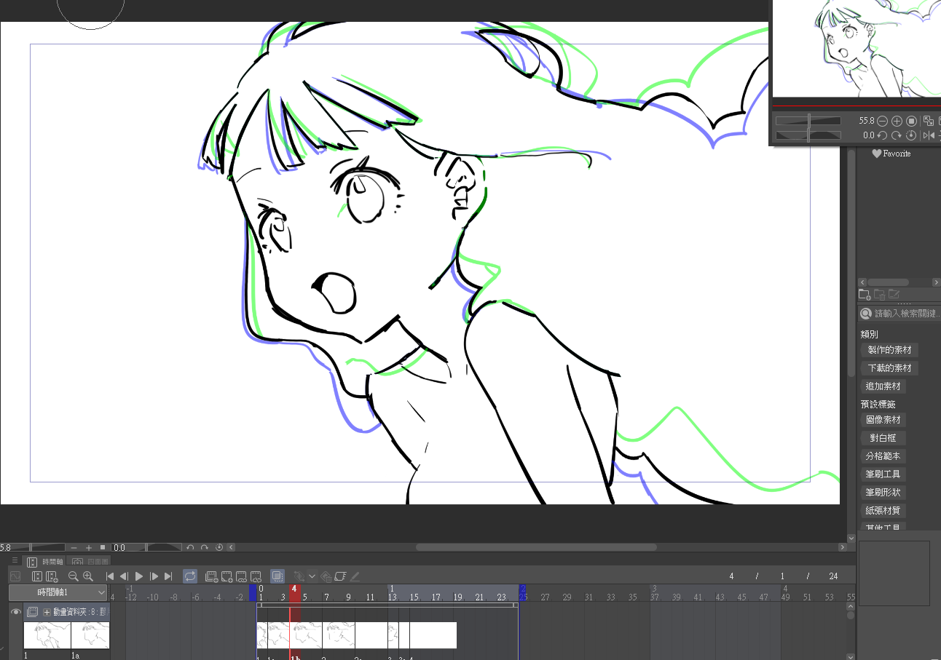
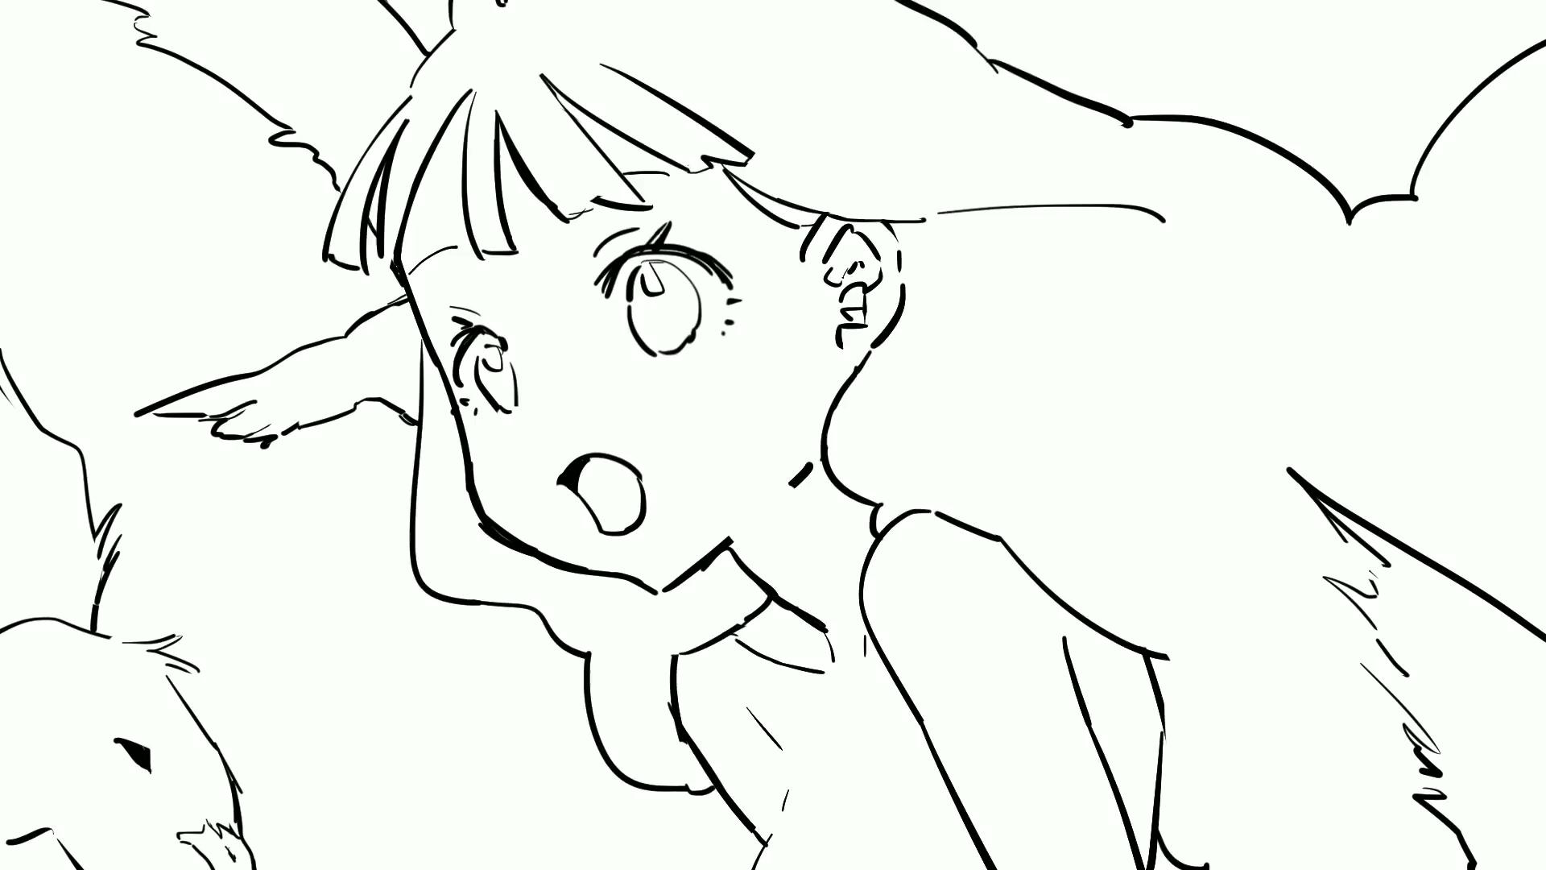
first achievement
這是我第一次嘗試繪製的動畫。
只有簡單的線條與動作。

Slide 20
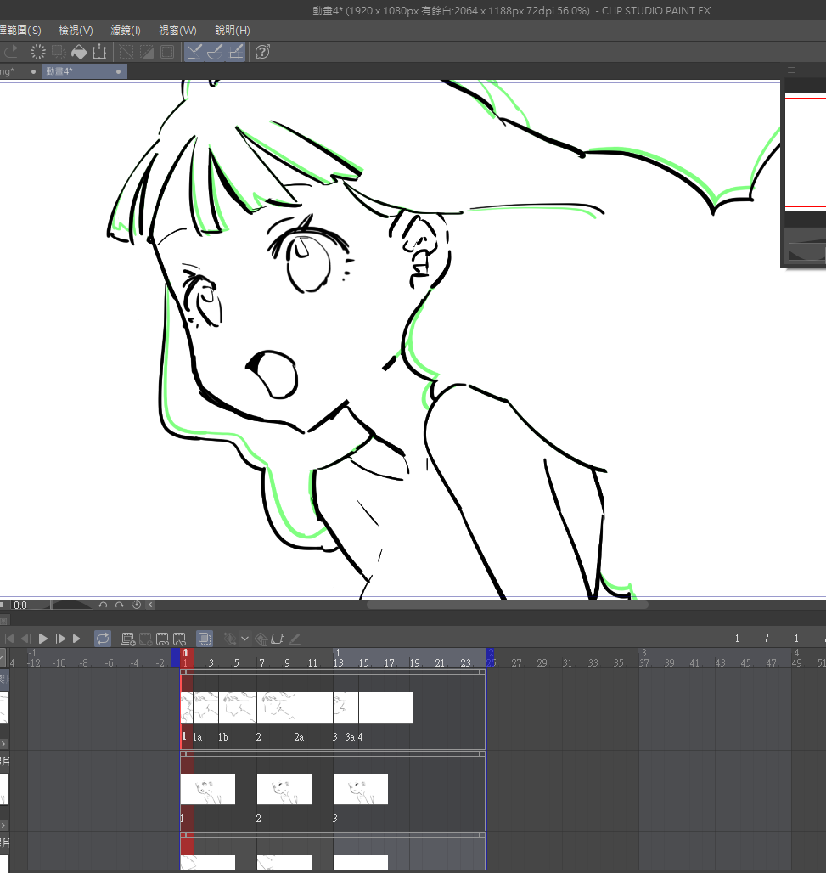
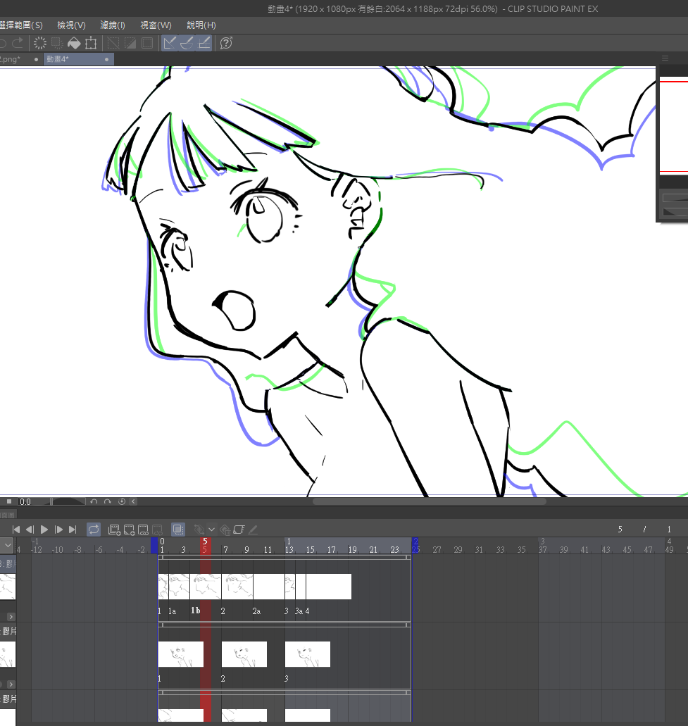
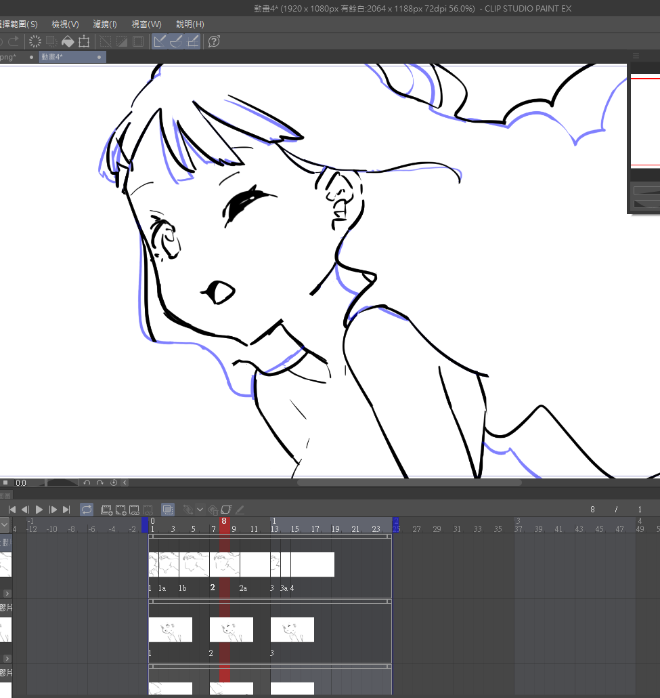
MAKING PROCESS

Slide 21

FINAL
achievement
修改後的第二次成果。

Slide 22
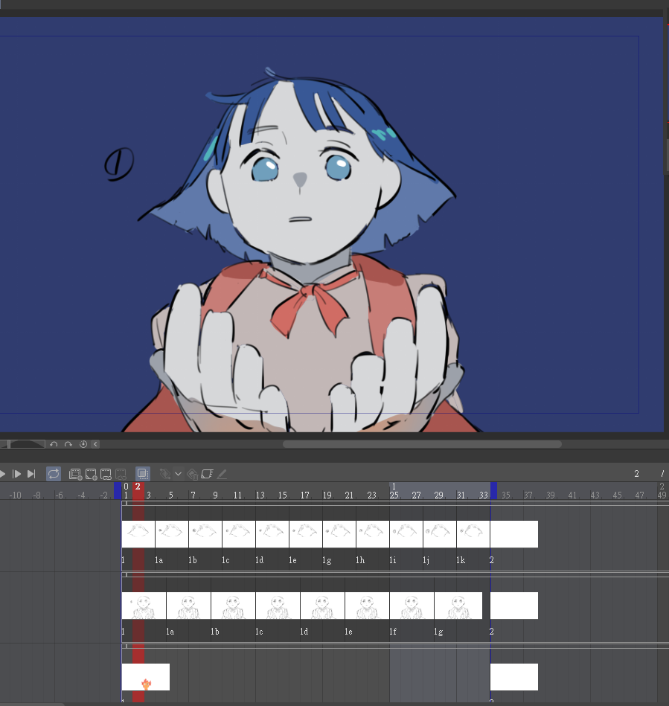
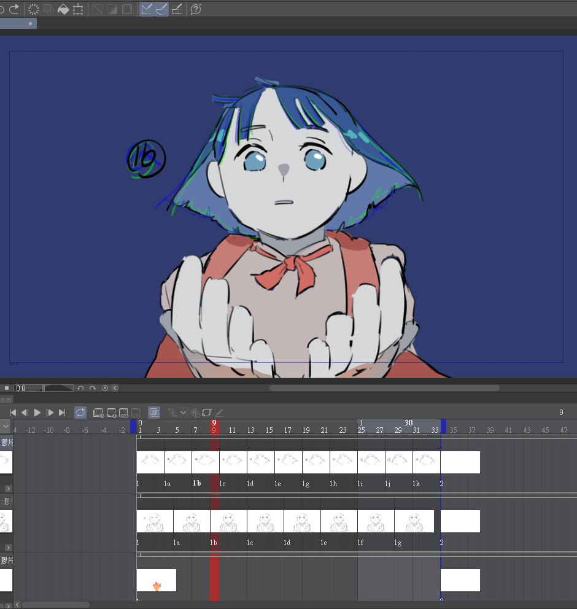
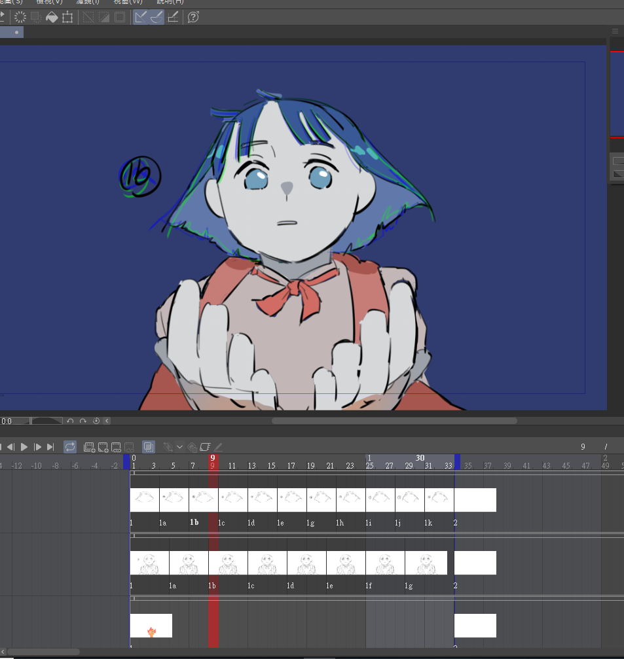
MAKING PROCESS

Slide 23
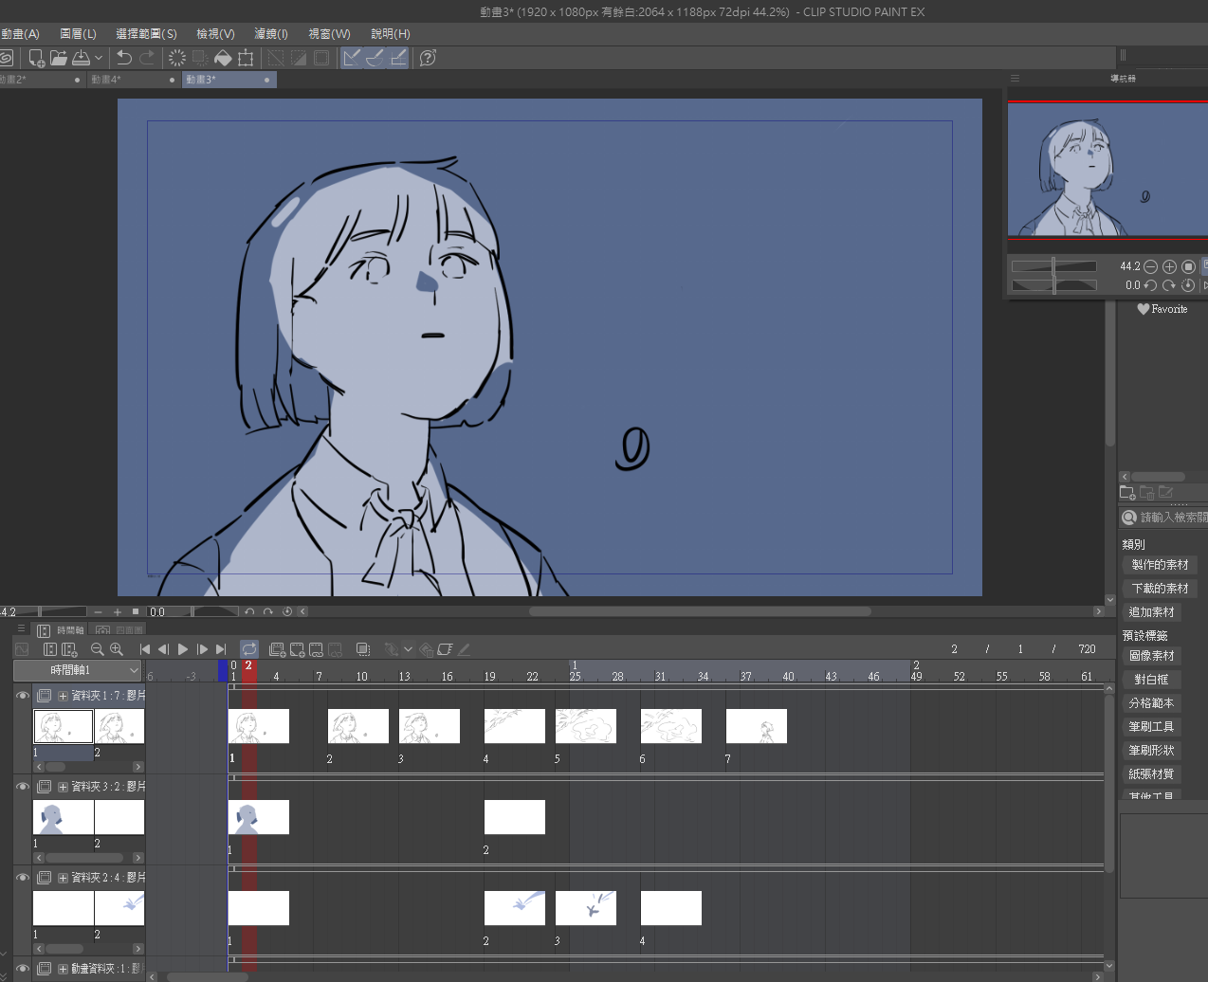
Fix the first achievement
以下我修正的部分:
改變視角的轉換
色調調和
在完成第一次的動畫時，發現缺少了太多東西以至於呈現出來的畫面非常空泛、乏味。增加上述的東西之後，畫面感變得更活潑了

Slide 24
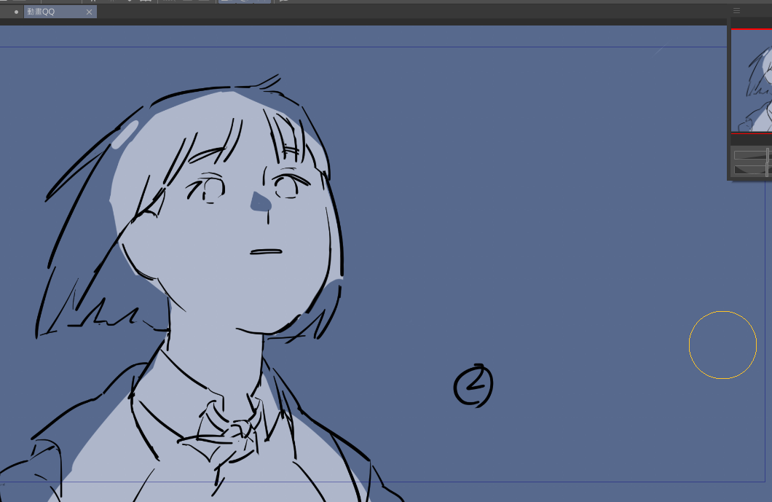
04
Reflect
ion
反思辯證

Slide 25
time control＆self-control
time control
self-control
時間控管分配不均導致進度拖延。
懶惰太過自信導致進度遲遲無法往前。

Slide 26
self-reflection
在我擬定這項計畫之前，其實我就有在慢慢鑽研如何製作動畫。於是在這次製作的時候，出現了因為過度自信而怠慢了進度的問題。實質上完成的與當初設定的時間表示是完全不相同的。
在作畫的方面也因為之前有在摸索的關係，太過於放縱自己同時也忽略了在構圖上重要的基本知識，導致在製作動畫過程中部分重心都放在其他焦點身上，時常偏離了我在這次設下的目標。
爾後，我會利用這次的經驗學到不要太過於自信及安於現狀，應當注意平常並未發現的缺點，才不會導致像這次還需要繞回原點重新開始學，而將我最主要的目標行程整個往後拖延。

Slide 27
THANKS!

